Slide 1
Les outils d’accompagnement et de financement en matière de transition bas carbone

Slide 2
Wallonie Entreprendre
WE :
né de la fusion de la SRIW, de la SOWALFIN et de la SOGEPA (9 janvier 2023)
outil économique et financier de la Wallonie au service des entreprises.
exerce 3 métiers complémentaires
INFORMATION
&
SENSIBILISATION
ACCOMPAGNEMENT
FINANCEMENT
WE s’adresse à toutes les entreprises,
quel que soit leur stade de vie

Slide 3
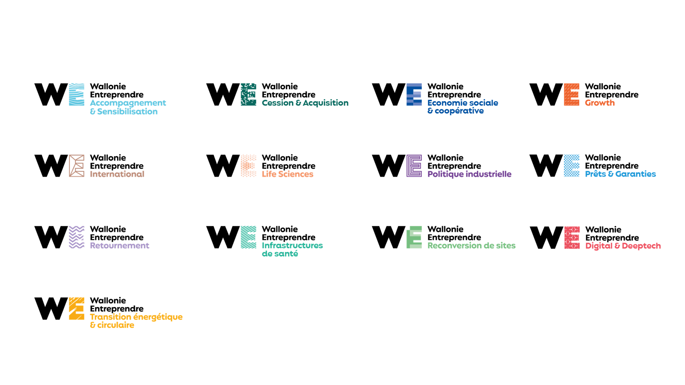
Un outil généraliste
Construit sur une addition d’expertises

Slide 4
La B.U. Transition énergétique et circulaire bien plus que du financement

Slide 5
L’accompagnement

Slide 6
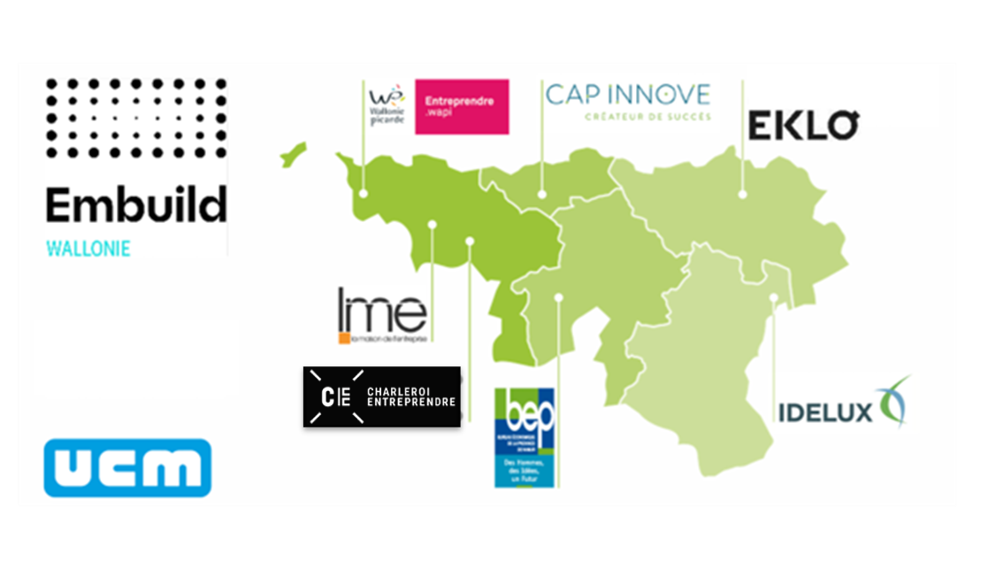
L’accompagnement bas carbone des entreprises
Diagnostic bas carbone/EC gratuit
TPE/PME | PME (min 15 ETP/process industriel) | PME industrielles/ GE en conventions carbone (min conso 2,8 GWh) | Secteur public
Acc. Individuel en transition bas carbone/EC via réseau de référents | PME Green Challenge (12 à 15 PME) (acc collectif) | WalEnergie (acc individuel) Accompagnement technique, organisationnel et financier, sur mesure (process, bâtiment, mobilité, SER) | RENOWATT (Rénovation de bâtiments publics) Depuis les études jusqu’à la conclusion des marchés publics)
Elaboration et maturation d’un plan d’actions bas carbone
Relais vers l’expertise privée (auditeurs AMUREBA; bureaux d’études)

Slide 7
Des solutions d’accompagnement sur mesure
. Diagnostic bas carbone / PME GC
Exemple ANSOLIVE
Remplacement des frigos fonctionnant aux gaz fluorés
Process de nettoyage revu pour diminuer la quantité d’eau utilisée
Eau : traitement des saumures via bassin (obligation permis) – forte concentration en sel (qui attaque les canalisations). Avant pour diluer, Ansolive mélangeait l’eau de traitement avec de l’eau de pluie.
Emballages : tous les cartons (sauf 1 fournisseur) sont devenus des cartons standards donc plus facile à recycler.
Air comprimé : il y avait beaucoup de micro-fuites ➔ à présent plus aucune fuite, c’est checké tous les 10 jours. De même, a diminué la pression quand c’était possible.
Réflexion biomethanisation / mobilité
Réalisation d’un diagnostic gratuit par un référent bas carbone
Objectif :
établir un plan d’actions identifiant des potentiels bas carbone propres à chaque entreprise
Identifier et orienter l’entreprise vers d’autres outils d’accompagnement ou de financement
Suivre la démarche de l’entreprise et redonner les impulsions nécessaires

Slide 8
Le financement

Slide 9
Des solutions de financement pour toutes les entreprises
Intervention | TPE / PME | GE | Seuils | Particularités
Easy’green standard | v | v | < 1 M° | Jusque 100%
Easy’green online | v | v | Max 75 k€ | 2 pour 1
Tailored Green | v | v | > 1M° et < 10M° | Max 49%
Green Industry | Uniquement pour entreprises en convention carbone |  | > 1M° et < 50M° | Max 49%
Prêt sub. Eco circ. | v | / | < 50 M° | Max 49%
Garantie sustainability | v | / | Max 70 %
Prise de participation | v | v | > 500 kEUR° | Max 49%

Slide 10
1. Easy’green standard
Pour quelles dépenses ?
Optimisation de l’efficacité énergétique (et l’eau):
des bâtiments (hall, bureaux, ateliers, …) (nouvelles constructions, extensions, rénovations)
Exemples : enveloppe, isolation, double vitrage, chaudière, pompe à chaleur, éclairage LED, détecteur de présence, sonde de température, cogénération, …
de l’outil de production
Exemples : optimisation de machines, récupération de chaleur, isolation tuyaux, station d’épuration, citerne d’eau de pluie, air comprimé, vapeur, …)
Production d’énergie à partir de sources d’énergies renouvelables
Exemples : Photovoltaïque, éolienne, géothermie, solaire, biomasse, biométhanisation, ...)
+ stockage, bornes de chargement, …
Gestion intelligente de l’énergie : compteurs, supervision, GTC, …
Installation de froid / climatisation performantes
Eco – innovation dont l’économie circulaire

Slide 11
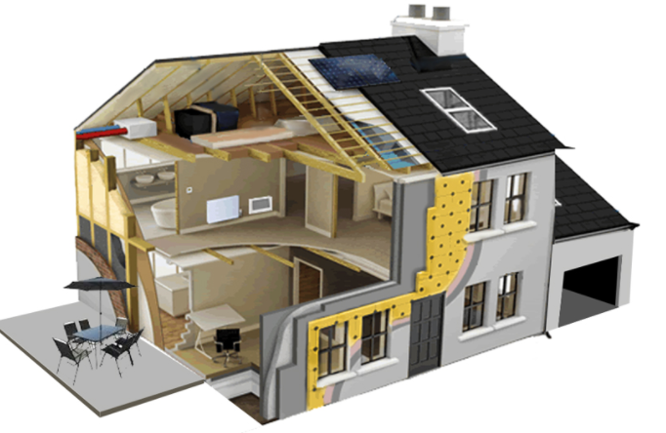
Easy’green, une solution de financement pour les entreprises
La transition bas carbone sur le bâtiment
Energie renouvelable (*)
Isolation du toit
Favoriser les apports naturels
Chassis double vitrage
Système de chauffage
Régulation
Citerne à eau de pluie,
Station d’épuration
Eclairage LED, détection de présence, dimmer, ….
Isolation des parois
Toutes les filières + bornes, stockage, ….

Slide 12
1. Easy’green standard
 | Conditions
Type de financement | Prêt subordonné
Conditions | IRS + marge
Durée | Fonction du projet Si cofin bancaire : durée Easy’green < ou = durée du crédit bancaire
Franchise | Possibilité de 1 an
Plafond | 1 million € / projet 3 millions en-cours/entreprise Jusqu’à 100 % du besoin
Spécificités | Pas de garantie Pas de frais de dossier Pas de commission de réservation Combinaison possible avec d’autres produits WE Introduit par l’entreprise, le prescripteur ou la banque
Cibles | Indépendants, TPE/PME, grandes entreprises

Slide 13
Quelques avantages
Prêt subordonné => effet de levier pour l’entreprise
Pas de garantie, pas de mandat, pas d’hypothèque (patrimoine privé préservé)
Demande Easy’green introduite simultanément voire avant décision bancaire
=> gain de temps
=> positionnement de Easy’green peut aider à la décision les autres parties prenantes
Pas de montant minimum
Peut aller jusqu’à 100% du montant (dépenses éligibles)
Pas de proportion figée
Pas de frais de dossier
Pas de secteur exclu (sauf la pêche)
Produits du groupe WE non exclusifs
Rapidité et réactivité de l’équipe
Décision valable 1 an

Slide 14
2. Easy’green online
Dépenses identiques au prêt Easy’green standard
 | Conditions
Type de financement | Prêt subordonné
Conditions | IRS + marge
Durée | Fonction du projet Si cofin bancaire : durée Easy’green online < ou = durée du crédit bancaire
Franchise | Possibilité de 1 an
Plafond | 75.000 € max avec une proportion max de 2 € Easy’green pour 1 € bancaire
Spécificités | Pas de garantie Pas de frais de dossier Pas de commission de réservation Combinaison possible avec la garantie classique WE Introduit par la banque
Cibles | Indépendants, TPE/PME, grandes entreprises

Slide 15
Exemples :
Plus de 20 entreprises de Waremme ont déjà fait appel à un financement Easy’Green ! :
Secteurs : commerces de détail, supermarchés, concessions automobiles, construction, entreprises de services, glacier, immobilières, entreprise alimentaire …
Prêts sur Waremme : min 7.000 €, max 500.000 €, moyen 121.260 €
Investissements : PV, bornes, cabine haute tension, HVAC, PAC, frigos, développement peinture écologique, crackers, camionnette électrique etc.
Supermarché : financement des installations de froid au CO2 avec récupération de chaleur : 400.000 € sur 9 ans avec une année de franchise en capital
Magasin de vêtements :
Financement 17.000 € en 7 ans pour installation PV
E-blue :

Slide 16
MERCI POUR VOTRE ATTENTION
Nathaël FOULON Analyste Easy'Green
+32 479 86 06 82
nathael.foulon@wallonie-entreprendre.be

